Slide 1

INCLUDE 팀프로젝트
함께해JO 문화센터
김보근 김유경 조병철

Slide 2
01 프로젝트 개요
02 프로젝트 구상
목 차

Slide 3

1
프로젝트 개요
01
팀원구성 및 역할
주제선정 이유

Slide 4

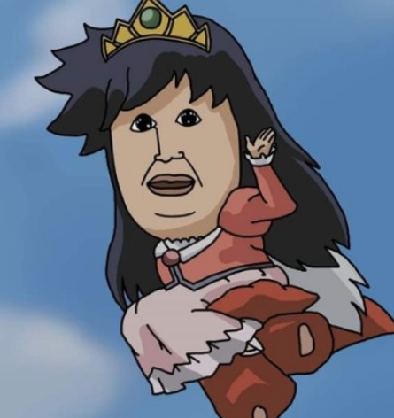

1
프로젝트 개요
팀원구성 및 역할
김보근
게시판, 이벤트
메인 백엔드
김유경
수강신청, 관리
메인 프론트엔드
조병철
회원, 관리
메인 DB

Slide 5
1
프로젝트 개요
팀명 “INCLUDE”
사회 어디서든 일원으로 포함될수있는 필요한 우수한 인재로 거듭나고싶은마음에 INCLUDE
라고 지었습니다.
프로젝트 컨셉
함께하는 체육센터라는 느낌을 주기위한 팀명과 프로젝트 명을 생각하다 “함께해줘” 라는 느낌의
“함께해JO” 로 정하였습니다.

Slide 6
1
프로젝트 개요
주제선정 이유
주제선정 과정
코로나 이후로 많은 사람들의 관심이 건강으로 몰리며 헬스장, 요가센터등의 사람이 급증하였고 취미생활로 운동(ex.테니스, 골프, 수영)을 많이 배우는 추세라 합니다.하지만 개인레슨은 너무비싸고 부담되는게 현실이라 그룹으로 하는 체육센터의 수업을 관리하고 예약하는 시스템을 개발해 보고싶어 기획하게 되었습니다.

Slide 7

2
프로젝트 구상
01
구현기능
정보구조도
피그마 템플릿
ERD 데이터 모델링

Slide 8
2
프로젝트 구상
구현기능
메인 기능
▶ 회원가입 / 로그인
▶ 수강신청
▶ 이벤트
▶ 고객센터
▶ 공지사항 / 게시판
▶ 관리자

Slide 9
2
프로젝트 구상
이벤트
로또
정보 구조도
고객센터
질문하기
메인
로그인
회원가입
회원 정보변경
사용자 페이지
게시판
공지사항
자유게시판
수강
수강목록
수강신청
함께해JO
이벤트
로또 관리
관리자 페이지
고객센터
답변
로그인
관리자 추가
메인
게시판
공지관리
게시판관리
수강
수강관리

Slide 10
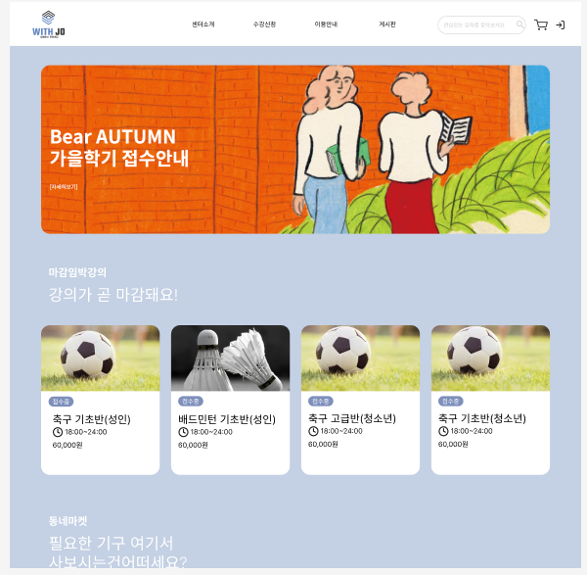
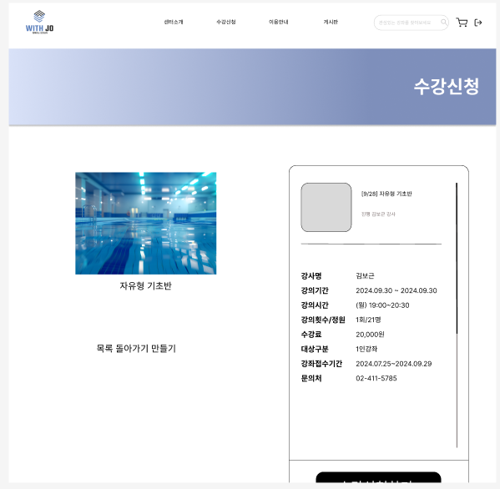
2
프로젝트 구상
피그마 템플릿

Slide 11
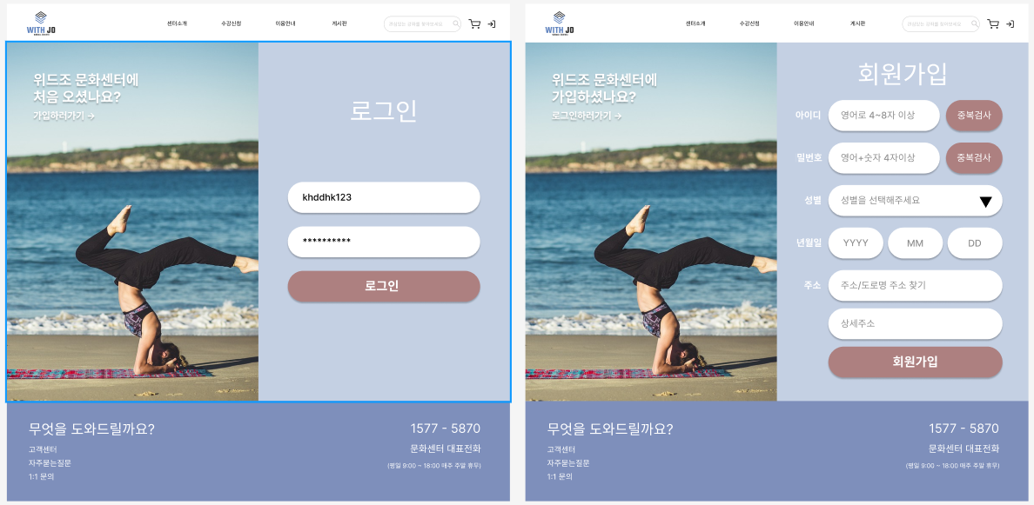
2
프로젝트 구상
피그마 템플릿

Slide 12
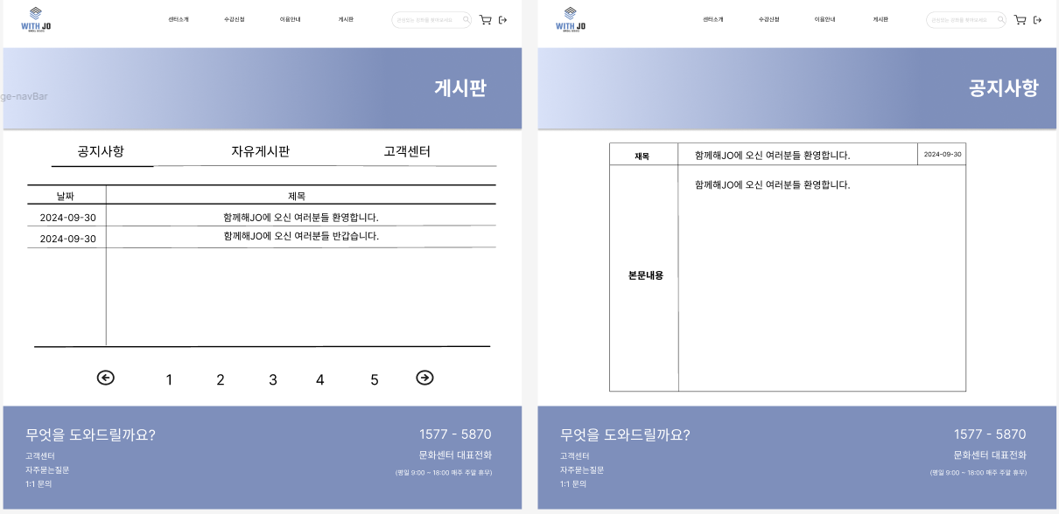
2
프로젝트 구상
피그마 템플릿

Slide 13
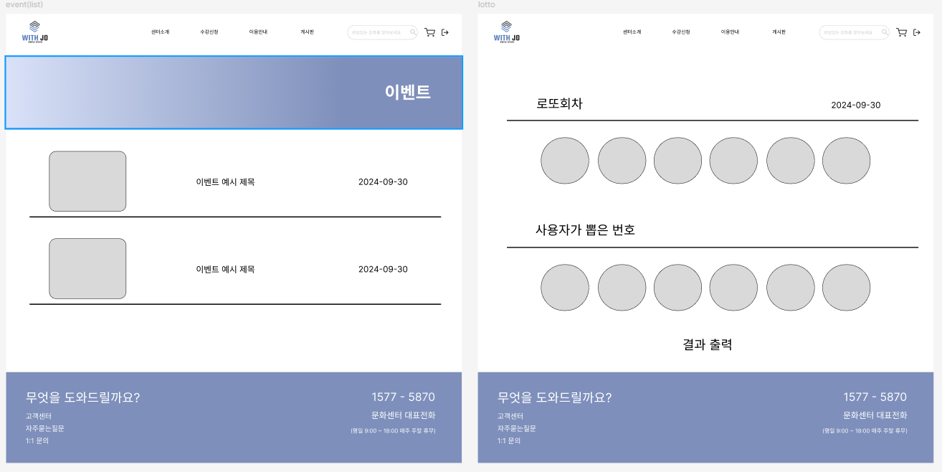
2
프로젝트 구상
피그마 템플릿

Slide 14
감사합니다
김보근 김유경 조병철

